Slide 1
🇹🇷 Türkçe Metin Duygu Analizi Sistemi
Yapay Zeka Staj Projesi — NLP Tabanlı Duygu Sınıflandırma
Pozitif · Negatif · Nötr

Slide 2
Sunum Akışı
• 1. Proje Amacı ve Kapsamı
• 2. Veri Seti: TRSAv1 (Dengeli Veri Seti)
• 3. Metodoloji (Ön İşleme + Modelleme)
• 4. Model Karşılaştırma Sonuçları
• 5. Canlı Demo
• 6. Sonuç ve Öneriler

Slide 3
1. Proje Amacı
Yapay Zeka Staj Projesi
Kullanıcı tarafından girilen Türkçe metinlerin duygu durumunu otomatik olarak Pozitif, Negatif veya Nötr olarak sınıflandıran bir sistem geliştirmek.
• NLP temel kavramlarını (TF-IDF, tokenizasyon, stopword) öğrenmek
• Gerçek veri üzerinde veri temizleme deneyimi kazanmak
• Naive Bayes, Logistic Regression, SVM modellerini karşılaştırmak
• Basit ve işlevsel bir kullanıcı arayüzü geliştirmek

Slide 4
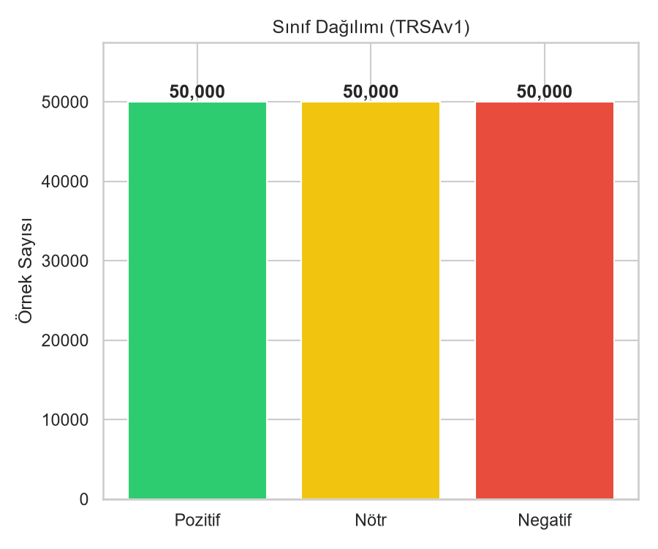
2. Veri Seti: TRSAv1
Turkish Sentiment Analysis v1 — Aydoğan & Kocaman, 2022
• 150.000 gerçek e-ticaret yorumu
• Pozitif: 50.000
• Negatif: 50.000
• Nötr: 50.000
• → TAM DENGELİ dağılım
• Hugging Face: maydogan/Turkish_SentimentAnalysis_TRSAv1

Slide 5
3. Metodoloji
Veri Ön İşleme
• Türkçe'ye özgü küçük harfe çevirme (İ→i, I→ı) · URL/noktalama temizleme · Stopword filtreleme
Öznitelik Çıkarımı
• TF-IDF (unigram + bigram, 30.000 öznitelik)
Modeller
• Multinomial Naive Bayes · Logistic Regression · Linear SVM

Slide 6
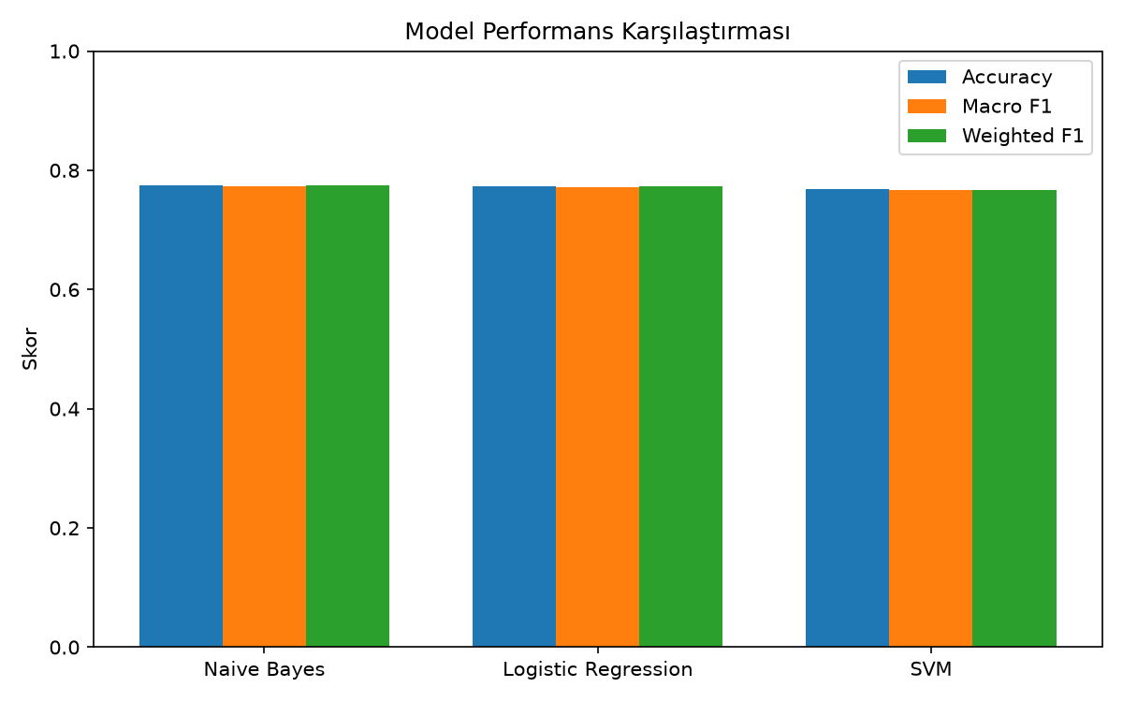
4. Model Karşılaştırma Sonuçları
• Naive Bayes: %77.5
• Logistic Regression: %77.3
• SVM: %76.8
• En iyi: Naive Bayes
• (en hızlı + en başarılı)

Slide 7
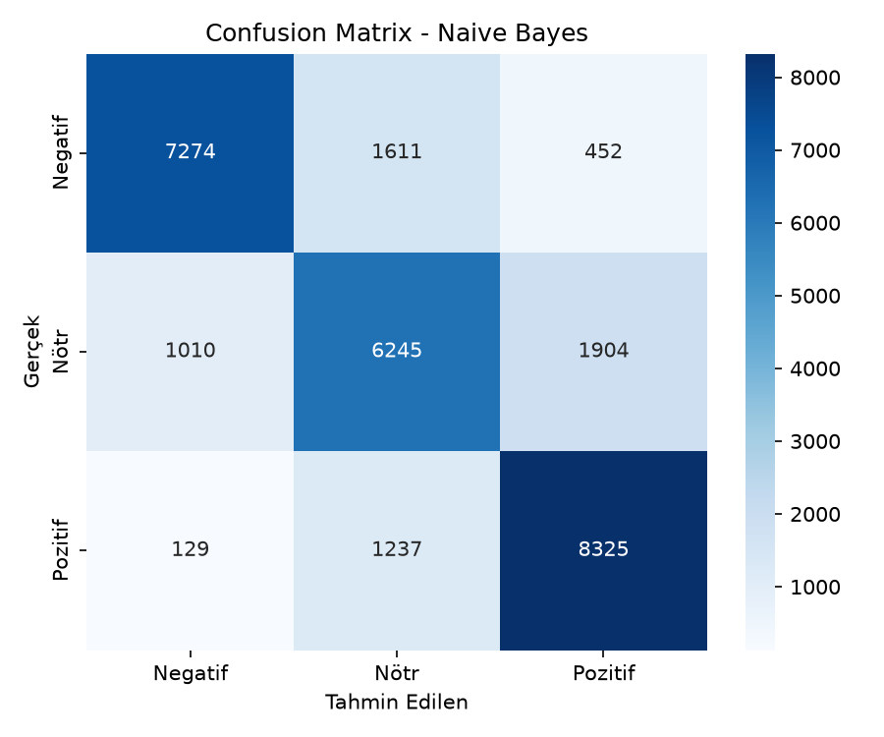
Confusion Matrix — Naive Bayes
• Pozitif ↔ Negatif ayrımı net
• Nötr sınıf en zor ayırt edilen sınıf
• (pozitif ve negatifle kısmen karışıyor)

Slide 8
🔮 Canlı Demo
streamlit run app/streamlit_app.py

Slide 9
5. Sonuç ve Öneriler
En iyi model Naive Bayes ile %77,5 accuracy / %77,4 macro-F1 elde edildi.
Gelecek Çalışmalar
• Hiperparametre optimizasyonu
• Word2Vec / FastText tabanlı öznitelikler
• BERTurk fine-tuning ile %90+ accuracy potansiyeli
• Model ensemble (voting/stacking)

Slide 10
Teşekkürler!

